Slide 1
GTF-1100 Detection delay Time 추가 내용
Ex) Delay time : 0 second (Default)
화재 출력 신호
Delay time
0 | 0 | 0 | 0 | 0 | 0 | 0 | 0 | 0
최종 출력 신호
Ex) Delay time : 3 seconds (설정 범위 0 ~ 20 seconds)
Flame cnt
Flame cnt
화재 출력 신호
(Flame cnt)
화재 출력신호 해제 시, Delay time 초기화
Delay time
3 | 3 | 2 | 3 | 3 | 2 | 1 | 0 | 0
최종 출력 신호
지연시간 경과 후, 최종 화재 신호 출력

Slide 2
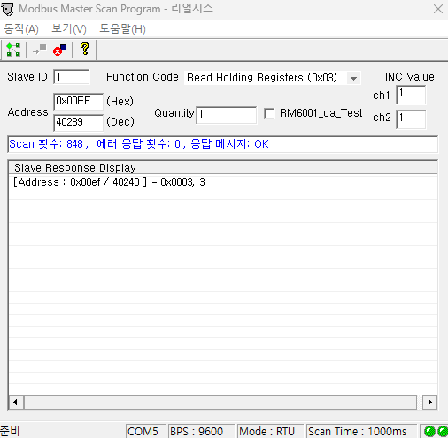
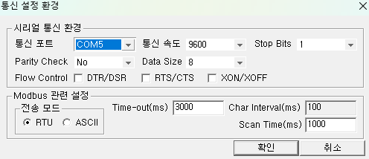
GTF-1100 Detection delay Time 추가 내용
Delay time 설정 방법 (모드 버스)
통신 설정 환경
통신 연결
통신 설정
1. 해당 통신포트 연결, 아래 설정 참조
2. 설정 완료 후, 통신 연결

Slide 3
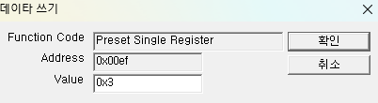
GTF-1100 Detection delay Time 추가 내용
모드버스 설정
더블 클릭해서 설정하고자 하는 delay time 입력 (0~20)

